Slide 1
Опыт работы со студентами, проживающими в общежитии в период самоизоляции
ГБПОУ ИО ПКЖИ
Заместитель директора по ВР Кузнецова Галина Викторовна

Slide 2
Федеральный государственный образовательный стандарт среднего профессионального образования ставит перед профессиональной образовательной организацией задачи сформировать социокультурную среду, создавать условия, необходимые для всестороннего развития и социализации личности, сохранения здоровья обучающихся, способствовать развитию воспитательного компонента образовательного процесса, включая развитие самоуправления, участие обучающихся в работе общественных организаций, спортивных и творческих клубов.

Slide 3
На этом этапе жизни студентам приходится:
а) приспосабливаться к глубоким изменениям в физическом, интеллектуальном, социальном и эмоциональном состоянии;
б) развивать в себе позитивное восприятие самих себя;
в) развивать самостоятельность;
г) осознать собственную идентичность и усвоить личные и социальные ценности;
д) привыкать к социальной адаптации, расположению/нерасположению своего окружения, как людей одного с ними пола, так и противоположного;
е) осознавать реалии социального и политического мира вокруг них, научиться справляться с ними и конструктивно на них реагировать;
ж) устанавливать отношения с теми представителями старшего поколения, которые могут способствовать процессу их взросления.

Slide 4
Цель
Обеспечить 100% охват в адаптации к дистанционному обучению и жизни в самоизоляции на период пандемии студентов, проживающих в общежитии.

Slide 5
Задачи
Обеспечить индивидуальными средствами связи студентов, проживающих в общежитии для успешного дистанционного обучения;
Научить студентов самостоятельно, планировать учебную работу на дистанционном обучении;
Обеспечить ежедневный досуг студентов, проживающих в общежитии;
Обеспечить всем необходимым для организации быта студентов, проживающих в общежитии;
- Обеспечить круглосуточную связь студентов, проживающих в общежитии с администрацией колледжа, педагогом-психологом, социальным педагогом.

Slide 6
Ответственные лица
- Директор колледжа;
- Заместитель директора по ВР;
- Социальный педагог;
- Педагог-психолог;
- Воспитатели общежития;
- Педагог-организатор;
- Преподаватели;
- Мастера ПО;
- Руководители групп.

Slide 7
Доминанта возраста
Это общение и становление отношения к миру, к себе, к познанию, при этом это отношение становится результатом действия и дискуссий вокруг сделанного.

Slide 8
Доминанта возраста
Это общение и становление отношения к миру, к себе, к познанию, при этом это отношение становится результатом действия и дискуссий вокруг сделанного.

Slide 9
Спортивная деятельность

Slide 10
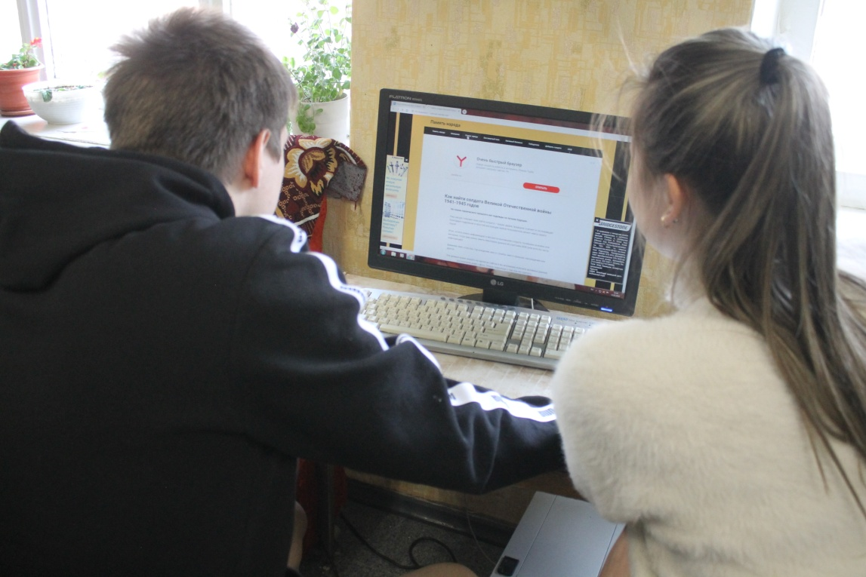
Учебная деятельность

Slide 11
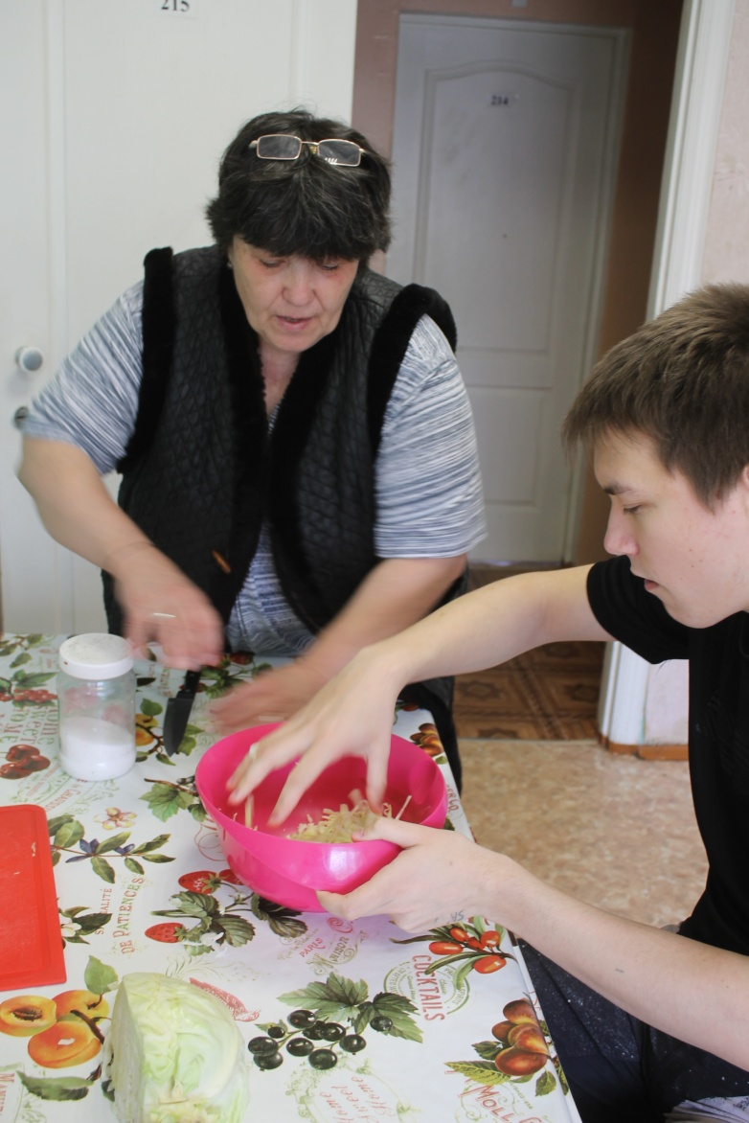
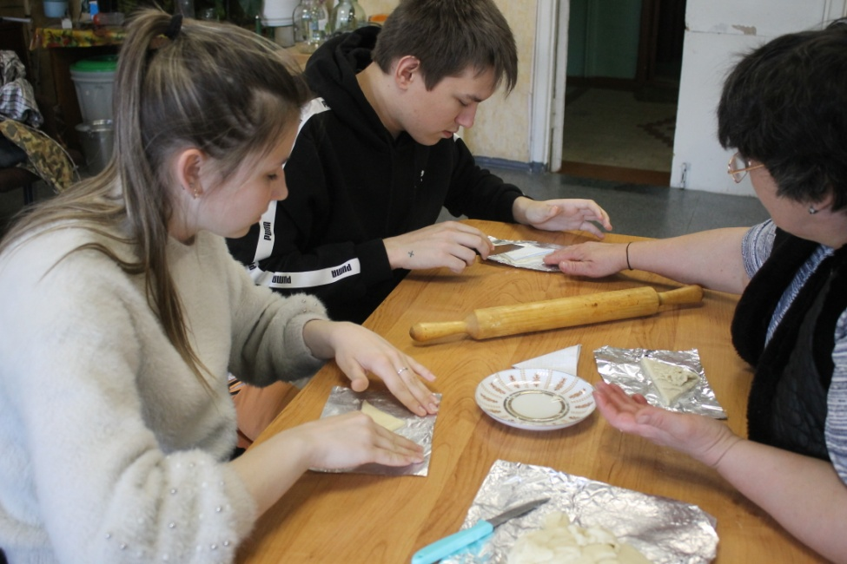
Творческая деятельность

Slide 12
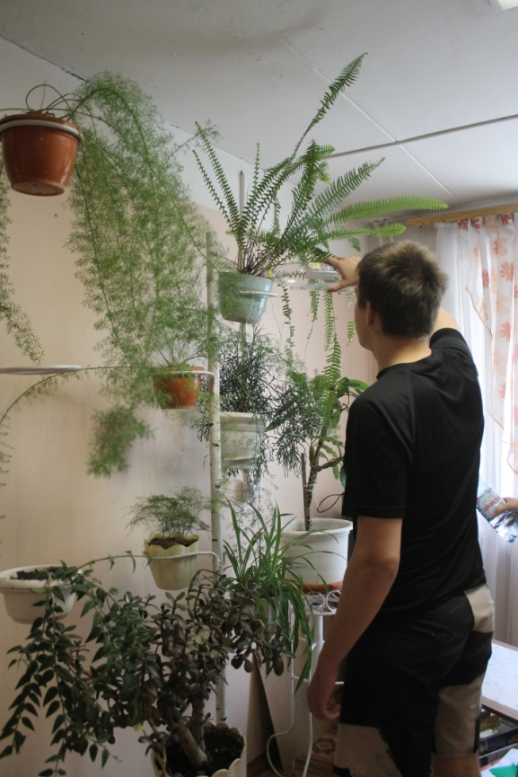
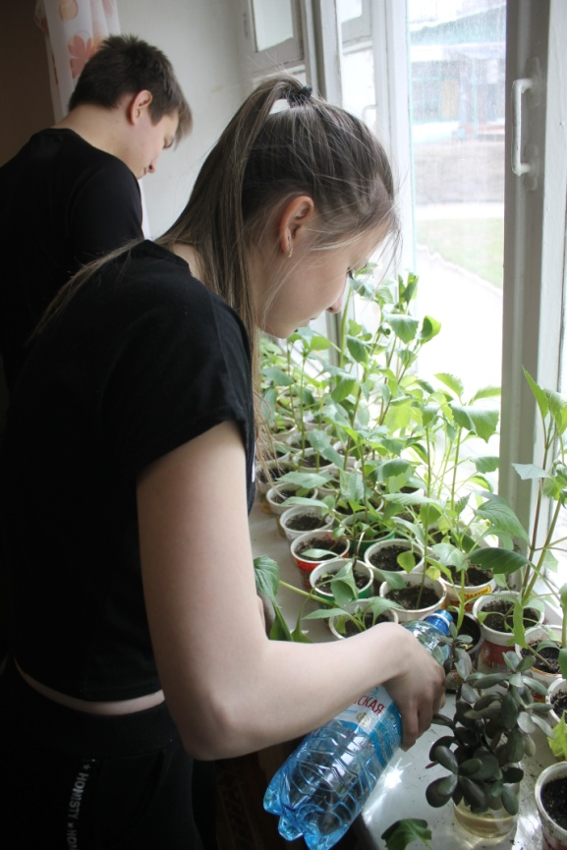
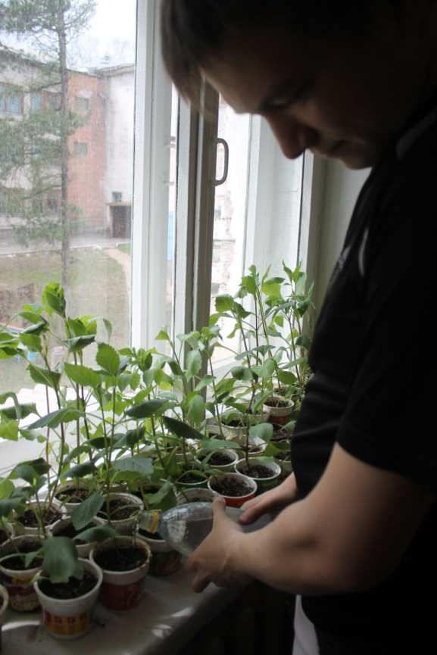
Исследовательская деятельность

Slide 13
Функционал, механизмы взаимодействия сотрудников
Персонал, выполняющий функции, связанные с реализацией направлений воспитательной деятельности со студентами, проживающими в общежитии, по-прежнему выполняют свою работу теперь в дистанционном режиме. Так, социальный педагог и педагог-психолог проводят необходимые консультации посредством мобильной связи и видео связи; педагог-организатор реализует онлайн мероприятия на страницах колледжа в социальных сетях; руководитель физ. воспитания консультирует и дает видео уроки.

Slide 14
Ссылки на наши страницы в социальных сетях
Вконтакте
https://vk.com/profcollege38
Youtube
https://clck.ru/NQC6i
Одноклассники
https://ok.ru/group/54764775932035
Facebook
https://clck.ru/NQCPM
Инстаграм
https://www.instagram.com/prof_kollege.38/

